Slide 1

Báo cáo project môn công nghệ Web
GVHD: PGS.TS. Đào Trung Kiên
Nhóm 17: Hoàng Tuấn Huy
Trần Minh Công
Dương Trung Hiếu
Nguyễn Phúc Tân

Slide 2
Danh mục
01
02
03
04
Phân công nhiệm vụ, lý do lựa chọn đề tài
Giới thiệu hệ thống
Triển khai lập trình
Demo

Slide 3
Phân công nhiệm vụ, lý do lựa chọn đề tài

Slide 4
Phân công nhiệm vụ
Họ tên | MSSV | Nhiệm vụ
Hoàng Tuấn Huy (trưởng nhóm) | 20180099 | Viết backend.
Dương Trung Hiếu | 20183740 | Hỗ trợ viết frontend, thực hiện báo cáo.
Trần Minh Công | 2018 | Thiết kế cơ sở dữ liệu, viết frontend
Nguyễn Phúc Tân | 2018 | Viết đăng nhập, đăng ký.

Slide 5
Một số lý do lựa chọn đề tài:
01
Tìm hiểu cơ bản về cách hoạt động của một trang Web nghe nhạc trực tuyến.
02
Tìm hiểu và vận dụng các ngôn ngữ lập trình được sử dụng trong lập trình Web.
03
Đem lại hứng thú trong việc học lập trình.

Slide 6
Giới thiệu hệ thống

Slide 7
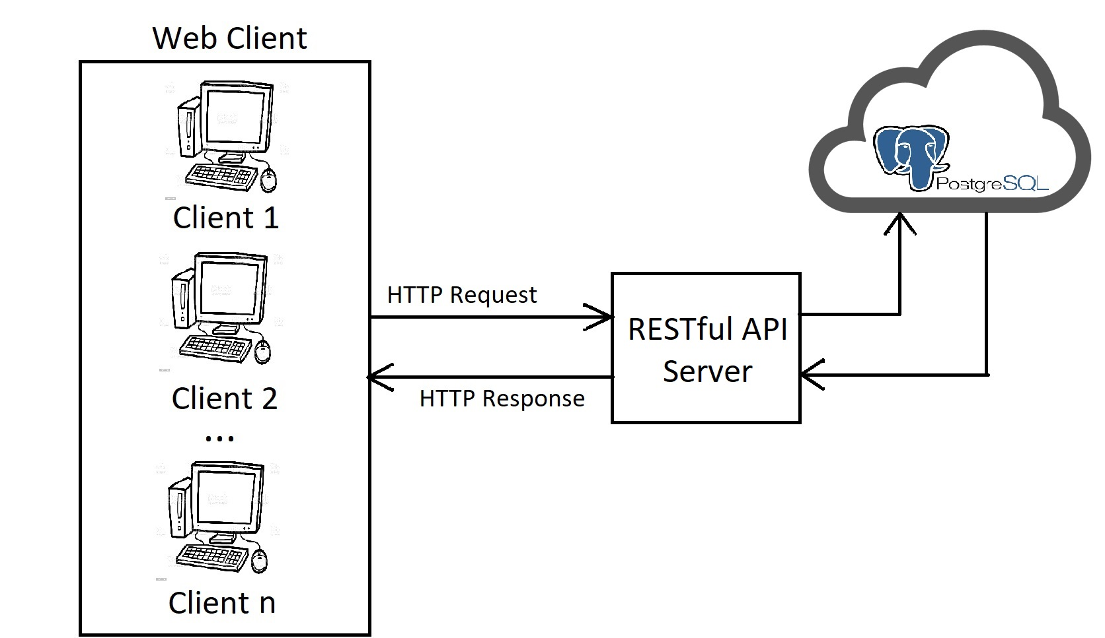
Khái quát hóa hệ thống

Slide 8
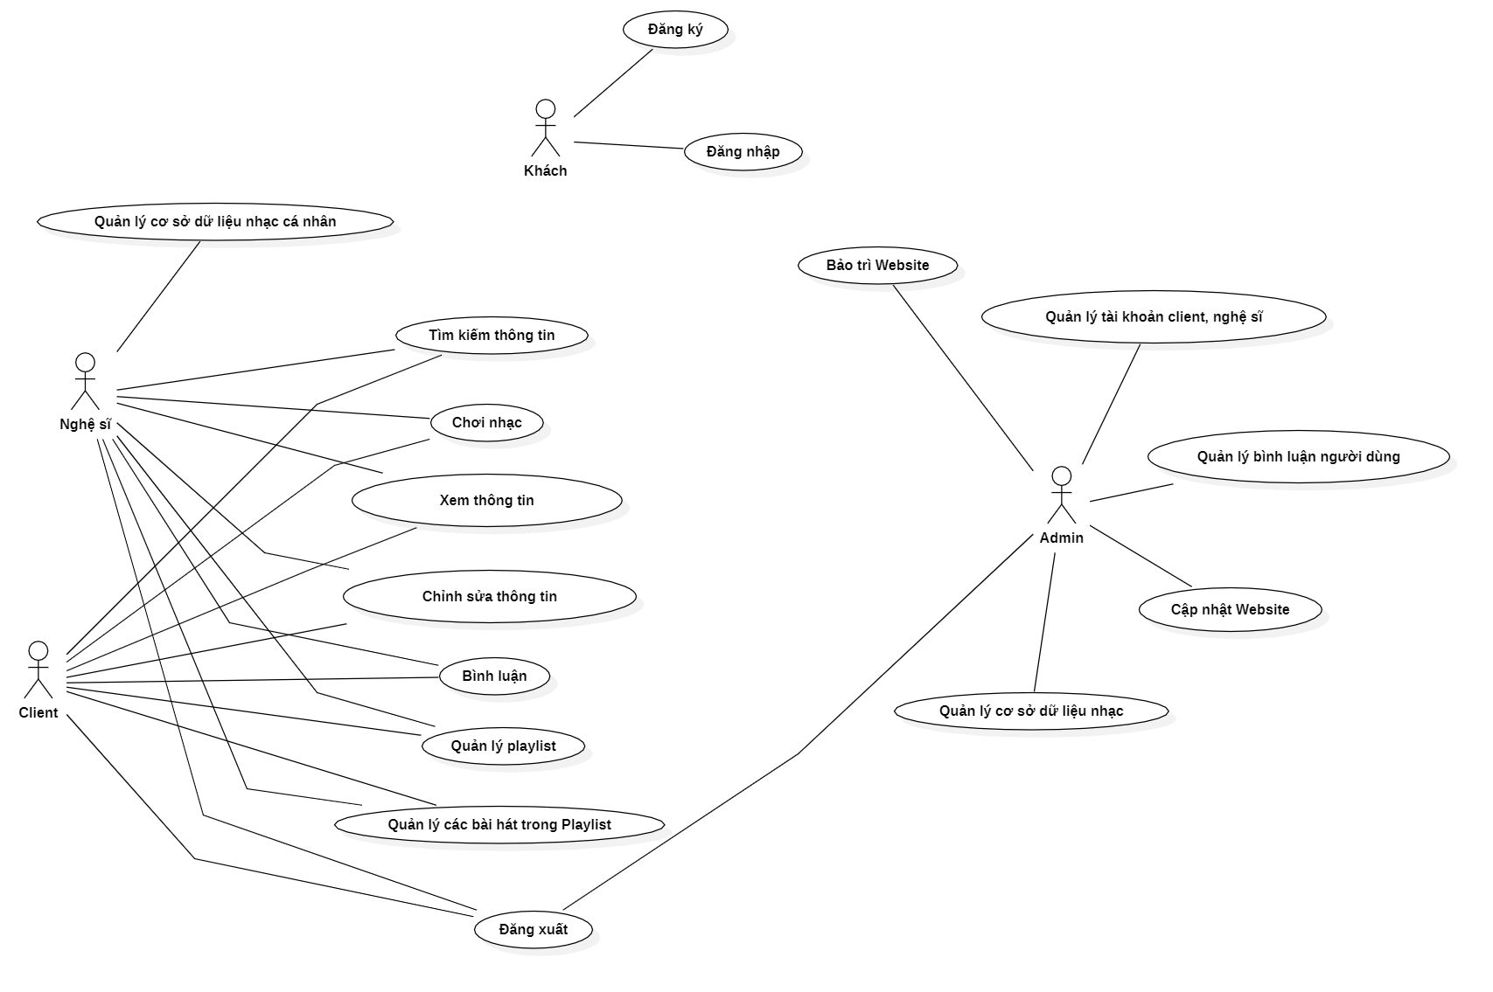
Biểu đồ Use Case tổng quan:

Slide 9
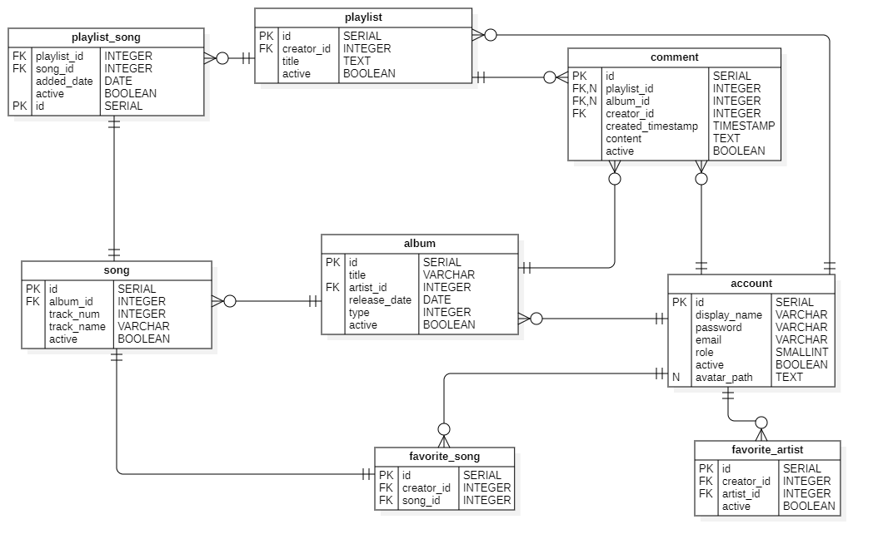
Quan hệ các bảng dữ liệu:

Slide 10
Triển khai lập trình

Slide 11

Công nghệ lập trình:
Front-end:

Slide 12
Công nghệ lập trình:
Front-end: các thư viện được sử dụng
cookie (version 0.4.1)
ejs (version 3.1.6)
nodemon (version 2.0.15)
ws (version 8.4.0)

Slide 13

Công nghệ lập trình:
Back-end:

Slide 14
Công nghệ lập trình:
Back-end: các thư viện được sử dụng
Spring Boot (version 2.5.6):
Javax (version 6.0)
Project Lombok (version 1.18.20)
PostgreSQL
Hibernate Core Relocation
JSON Web Token (version 0.11.2)
MP3SPI (version 1.9.5-2)

Slide 15

Công nghệ lập trình:
Database:

Slide 16
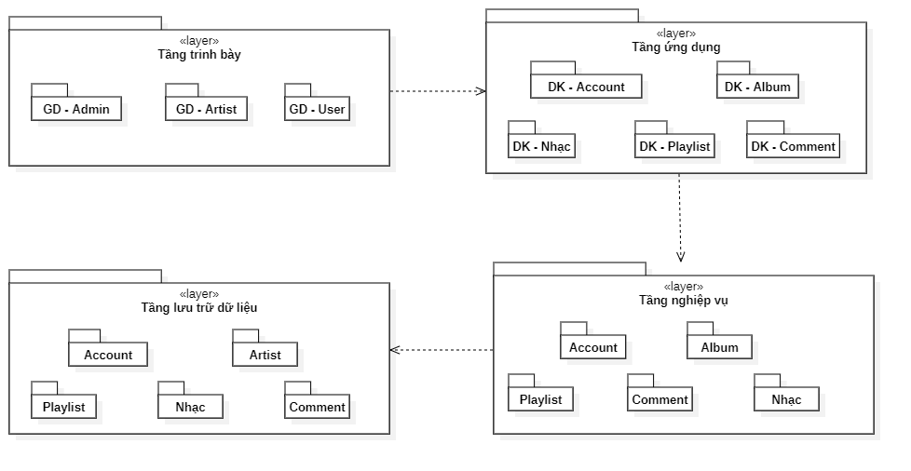
Kiến trúc tổng thể hệ thống

Slide 17
Demo

Slide 18
THANK YOU FOR YOUR LISTENING!

